Slide 1

Скарби нашого народу для дітей
Забавлянки , скоромовки, дражнилки,
мирилки, українські народні дитячі пісеньки,
дитячі народні ігри, іграшки, лічилки, казки,
прислів’я, загадки…
ПІДГОТУВАЛА: Плясецька Світлана Миколаївна
Черкаська ЗОШ І –ІІІ ступенів

Slide 2
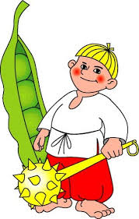
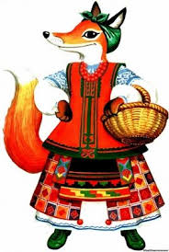
КАЗКА - один із видів фольклору, твір про вигадані фантастичні події
КАЗКИ
фольклорні літературні
( автор – народ, усна форма) ( особа, письмова форма)
соціально-побутові, чарівні, про тварин

Slide 3


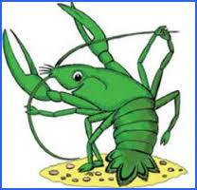
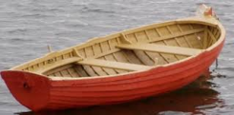
Загадка - це короткий влучний опис предметів або явищ, які потрібно відгадати.
Чорне сукно лізе у вікно. (Ніч)
Іде в каструлю чорне, а з каструлі – червоне.(Рак)
Маленьке , кругленьке, а з підлогиза хвіст не піднімеш. (Клубок)
Без рук, без ніг на животі повзе, ще й інших везе.
( Човен)

Slide 4



Забавлянки та потішки - коротесенькі пісеньки чи віршики жартівливого характеру

Slide 5
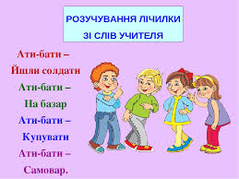


лічилки - КОРОТКІ РИМОВАНІ ВІРШІ, ПРИЗНАЧЕНІ ДЛЯ РОЗПОДІЛУ РОЛЕЙ ТА ВИЗНАЧЕННЯ ПОСЛІДОВНОСТІ УЧАСТІ ДІТЕЙ У ГРІ.

Slide 6
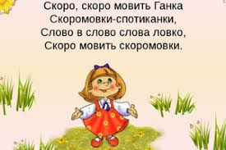


СКОРОМОВКА - ЖАРТІВЛИВИЙ ВИСЛІВ ІЗ ВАЖКИХ
ДЛЯ ШВИДКОЇ ВИМОВИ СЛІВ.

Slide 7


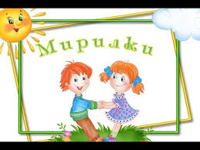

ДРАЖНИЛКИ ТА МИРИЛКИ
Короткі віршовані ритмічні твори,
які використовуються дітьми для примирення.

Slide 8
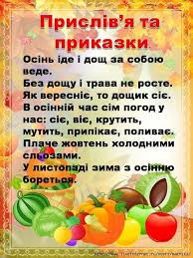


Прислів‘я – короткий вислів повчального змісту
Приказка – стислий крилатий вислів без повчання.

Slide 9

Українські дитячі пісеньки –
НЕВЕЛИКИЙ ПОЕТИЧНИЙ ТВІР, ЩО МАЄ
КУПЛЕТНУ ПОБУДОВУ Й ПРИЗНАЧЕННЯ ДЛЯ СПІВУ.
Маєм ніженькі тонкі,
шапочки сіренькі
Ми грибочки лісові,
Звати нас опеньки.
Любим листячко сухе
І старі пеньочки.
Якщо хочеш нас знайти
Пошукай в лісочку.

Slide 10
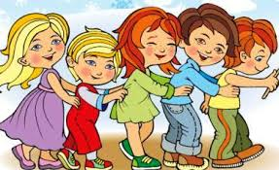


Дитячі народні ігри
Твори невеликого розміру, зручні для оперативного використання дитиною у відповідних їх функціональному призначенню обставинах.

